Slide 1


Slide 2

Mission
Innovare il settore automobilistico attraverso un continuo processo di trasferimento tecnologico dal nostro know-how, ai veicoli elettrici
Innovating the automotive sector through a continuous process of technology transfer from our know-how to electric vehicles
Vision
Sviluppare una piattaforma di veicoli elettrici dotata di tecnologie all’avanguardia, per garantire la massima efficienza possibile
Develop an electric vehicle platform equipped with cutting-edge technologies, to
ensure the highest possible efficiency

Slide 3
Dream Team
C.E.O.: ALESSANDRO CANTONE
LAUREA: MANAGEMENT D’IMPRESA Degree: BUSINESS MANAGEMENT
MANAGER: CLAUDIO CANTONE
LAUREA MAGISTRALE: INGEGNERIA ELETTRONICA
Degree: Electronic Engineering
Master Business Administration: UNIVERSITA’ BOCCONI
DESIGNER: ALESSIO BALLERINO
LAUREA MAGISTRALE: INGEGNERIA ELETTRONICA
Degree: Electronic Engineering
MANAGER: LUCIA ARGIRO’
LAUREA: LINGUE STRANIERE
Degree: Foreign Languages

Slide 4

ST Authorized Partner
www.spinfoam.it

Slide 5

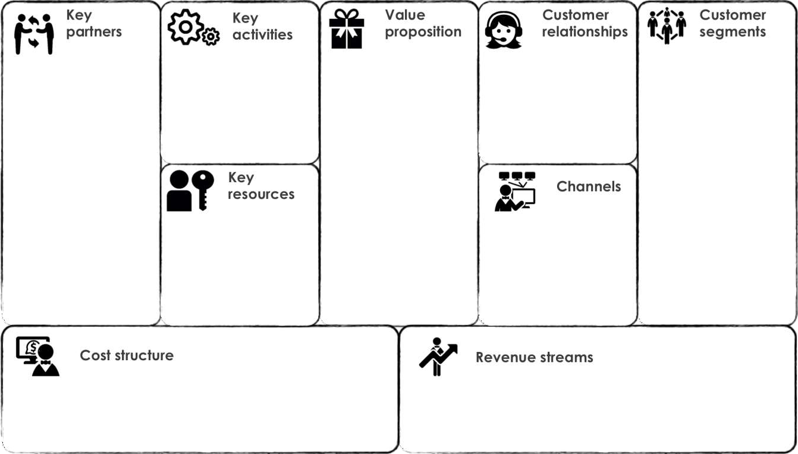











Business Model Canvas
SUGAR CRM
O.E.D.
DESIGN
MEDICAL
ST
BUSINESS PARTNER
AUTOMOTIVE
SUPPLY CHAIN
B2B
R&D
MARKETING
ROYALTIES
SALES

Slide 6
PROBLEMA: E.V. Battery charge anxiety
PROBLEM TO SOLVE: E.V. Battery charge anxiety
PROPOSTA DI VALORE: My Battery Management System VALUE PROPOSAL: My Battery Management System
GARANTISCITI UN VIAGGIO TRANQUILLO SULLA TUA AUTO
GUARANTEE A QUIET TRIP IN YOUR CAR
GESTIONE INTELLIGENTE DELL’ENERGIA ELETTRICA DEL PACCO BATTERIE
INTELLIGENT MANAGEMENT OF THE ELECTRICITY OF THE BATTERY PACK
MONITORAGGIO CONTINUO DELLO STATUS OF CHARGE DEL PACCO BATTERIE
CONTINUOUS MONITORING OF THE STATUS OF CHARGE OF THE BATTERY PACK

Slide 7
PROBLEMA: SALVAGUARDARE I PEDONI
PROBLEM TO SOLVE: SAFEGUARD PEDESTRIANS
PROPOSTA DI VALORE: MY AVAS ACOUSTIC VEHICLES ALERTING SYSTEM VALUE PROPOSAL: MY AVAS ACOUSTIC VEHICLES ALERTING SYSTEM
EMETTE UN RUMORE CHE ALLERTA I PEDONI
IT MAKES AN AUDIO FILE THAT ALERTS PEDESTRIANS
USCITA AUDIO FACILMENTE PERSONALIZZABILE
EASILY CUSTOMIZABLE AUDIO OUTPUT
SISTEMA ALTAMENTE SCALABILE
HIGHLY SCALABLE SYSTEM
CONSENTE NUOVE FORME DI COMUNICAZIONE
ALLOWS NEW FORMS OF COMMUNICATION

Slide 8
PROBLEMA: COVID 19
PROBLEM TO SOLVE: COVID 19
PROPOSTA DI VALORE: MY CAR SANITIZER VALUE PROPOSAL: MY CAR SANITIZER
GARANTISCITI UN VIAGGIO TRANQUILLO SULLA TUA AUTO
GUARANTEE A QUIET TRIP IN YOUR CAR
ARIA COMPLETAMENTE SANIFICATA DURANTE IL VIAGGIO
FULLY SANITIZED AIR DURING THE JOURNEY
SUPERFICI DISINFETTATE DURANTE LA SOSTA GRAZIE AI RAGGI UV-C SURFACES DISINFECTED DURING PARKING THANKS TO UV-C RAYS SALUTE GARANTITA DALL’EFFETTO GERMICIDA DEGLI UV-C
GOOD HEALTH GUARANTEED BY THE GERMICIDAL EFFECT OF UV-C RAYS

Slide 9
PROBLEMA : Aprire l’auto senza usare le mani
PROBLEM TO SOLVE: Opening the car without using your hands
PROPOSTA DI VALORE: MY TRUNK LIFT VALUE PROPOSAL: MY TRUNK LIFT
CONSENTE L’APERTURA DEL COFANO POSTERIORE QUANDO SI HANNO LE MANI OCCUPATE
ALLOWS THE OPENING OF REAR HOOD OF THE CAR WHEN HANDS ARE BUSY
SISTEMA ALTAMENTE SCALABILE
HIGHLY SCALABLE SYSTEM
APPLICAZIONE DI ARTIFICIAL INTELLIGENCE
APPLICATION OF ARTIFICIAL INTELLIGENCE
POSSIBILE UTILIZZO COME ANTIFURTO
POSSIBLE USE AS ANTI-THEFT

Slide 10
PROBLEMA : Indicare che un automezzo è in fase di sorpasso
PROBLEM TO SOLVE: Indicate that a vehicle is being overtaken
PROPOSTA DI VALORE: MY Blindspot VALUE PROPOSAL: MY BLINDSPOT
Avvisa accendendo un LED se ci sta sorpassando un veicolo, sia a Destra che a Sinistra
It warns by turning on an LED if a vehicle is overtaking us, both on the right and on the left
SISTEMA ALTAMENTE SCALABILE
HIGHLY SCALABLE SYSTEM
APPLICAZIONE Low Cost
APPLICATION LOW COST
Di grande aiuto per la sicurezza stradale
A great help for road safety

Slide 11
Thank you
Please visit
www.spinfoam.it

